Slide 1

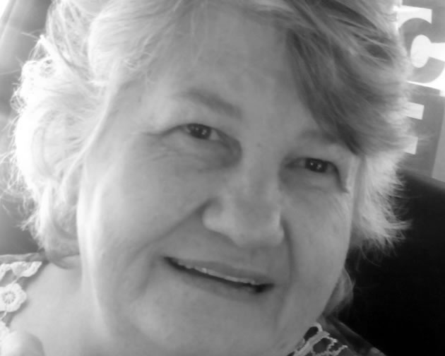
Petro Venter 1953 - 2015
Eggenoot, Vrou, Moeder, Ma, Ouma, Suster, Vriendin

Slide 2
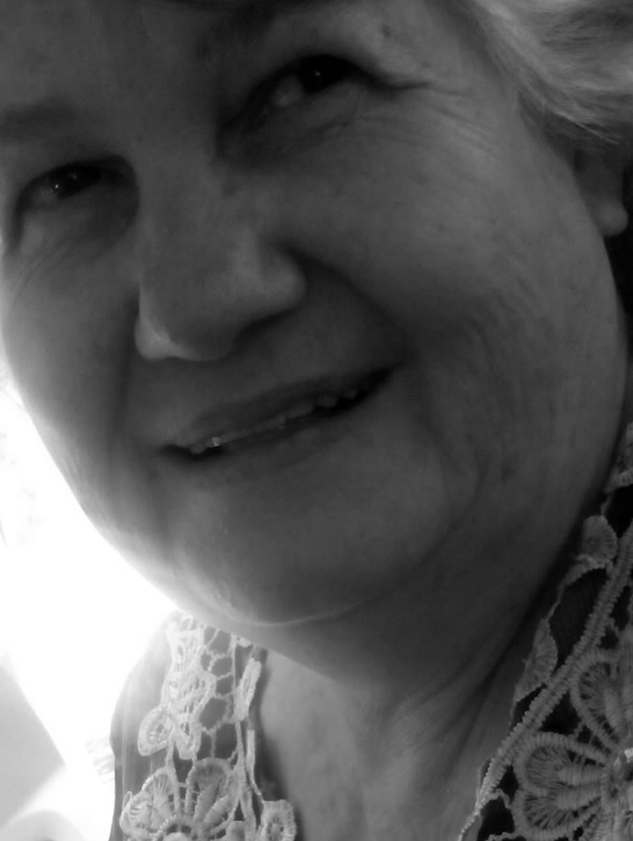
Ons dank U God.
Dit was geen lot om so ‘n wonderlike ma vir ons te kon leen.
En dit àlles... ..., met die gròòtste seën.

Slide 3
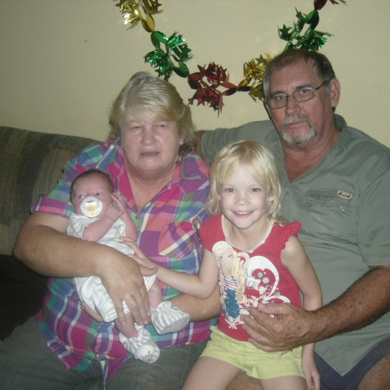
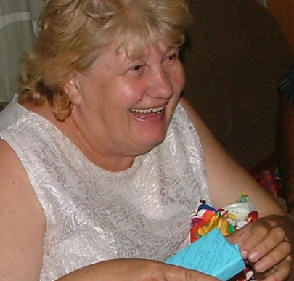
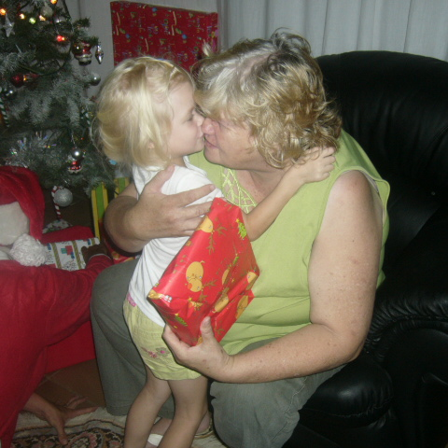
En ek doen alles met liefde in my hart.
…Ma vra nie vir ’n duur geskenk vir Kersfees nie, al wat Ma wil hê is ’n handgeskryfde briefie met opregte woorde.

Slide 4
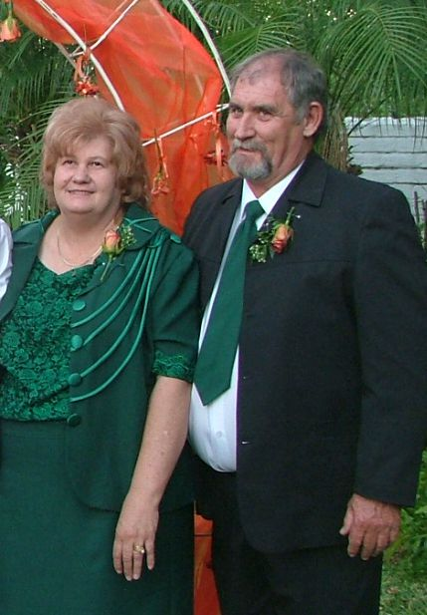
Liewe Ma,
Ons sal jou nooit vergeet …
Rus in Vrede by Jesus.

Slide 5
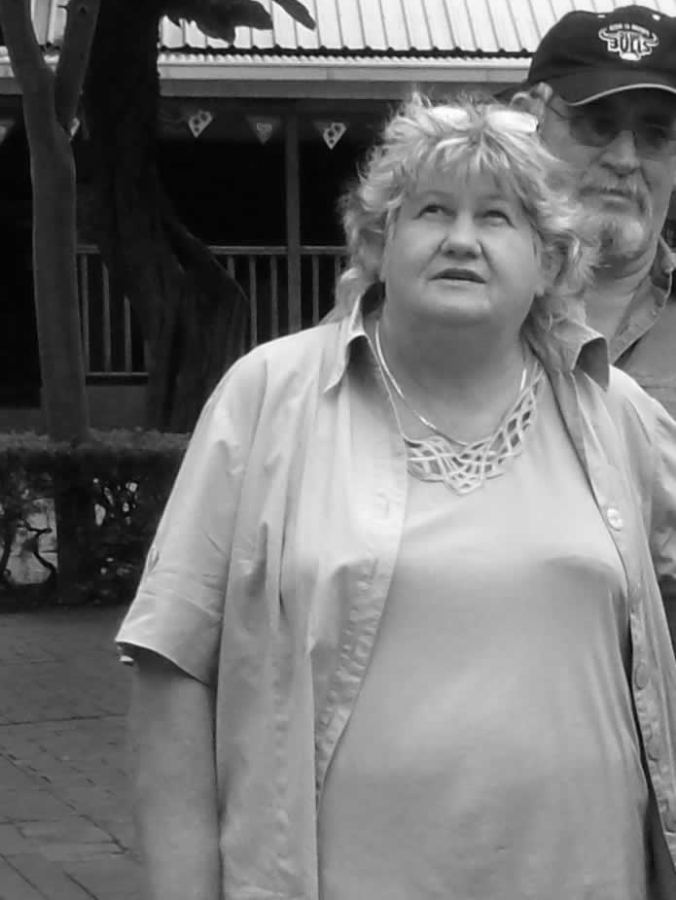
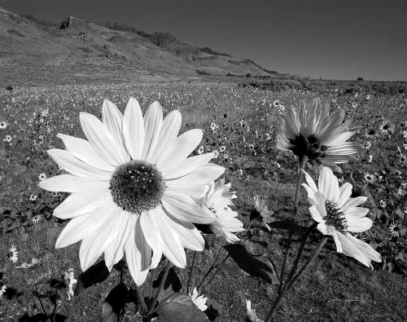
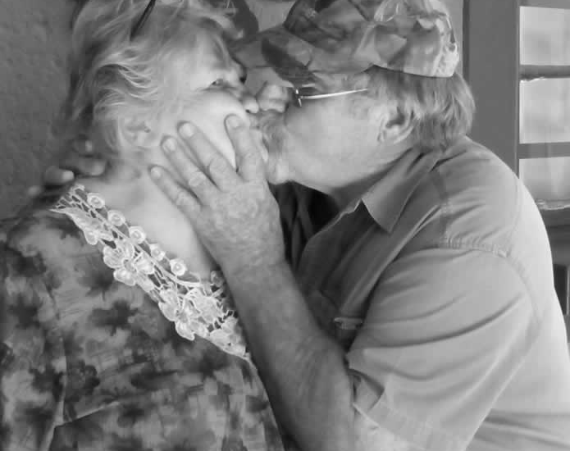

Slide 6
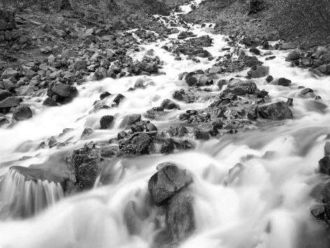

Slide 7
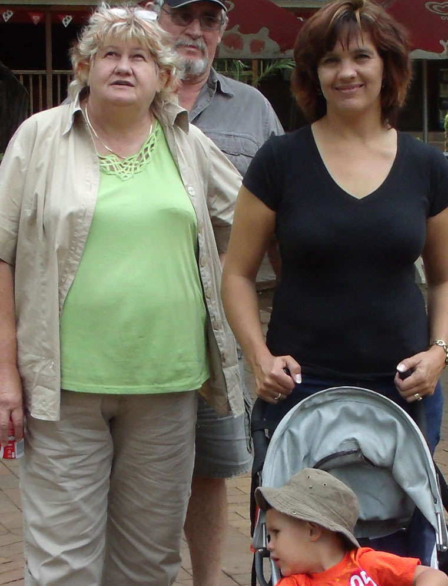
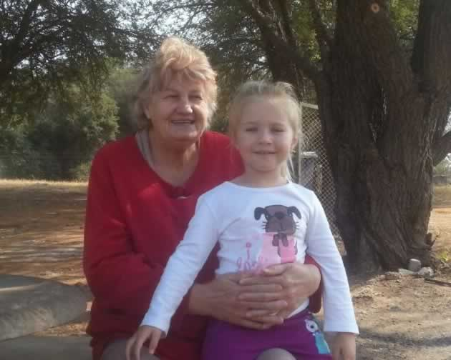
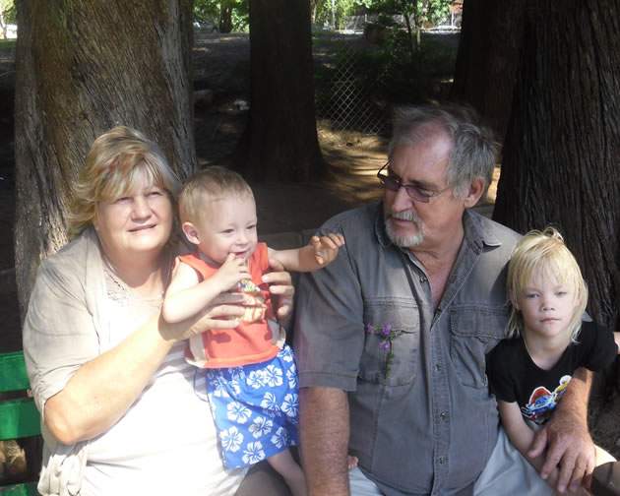

Slide 8
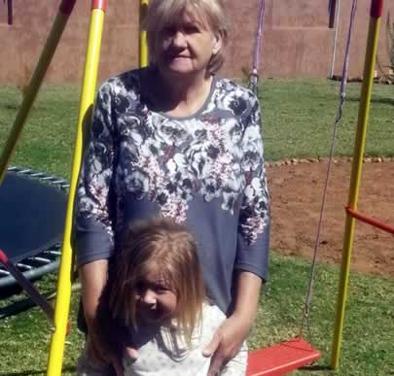
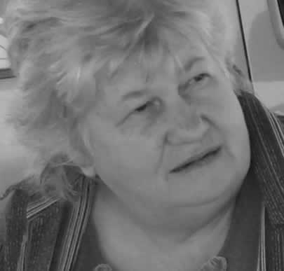
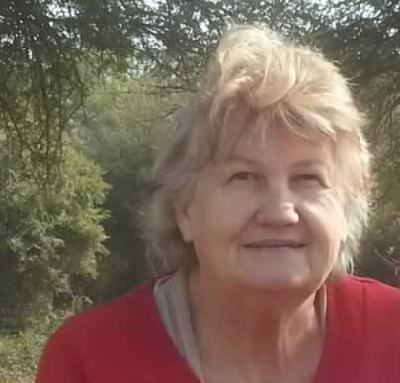
Ek bid vir julle toe Liefde, Sukses in jul lewens-pad
Lewe in oorvloed, En ‘n omgee-hart ...

Slide 9
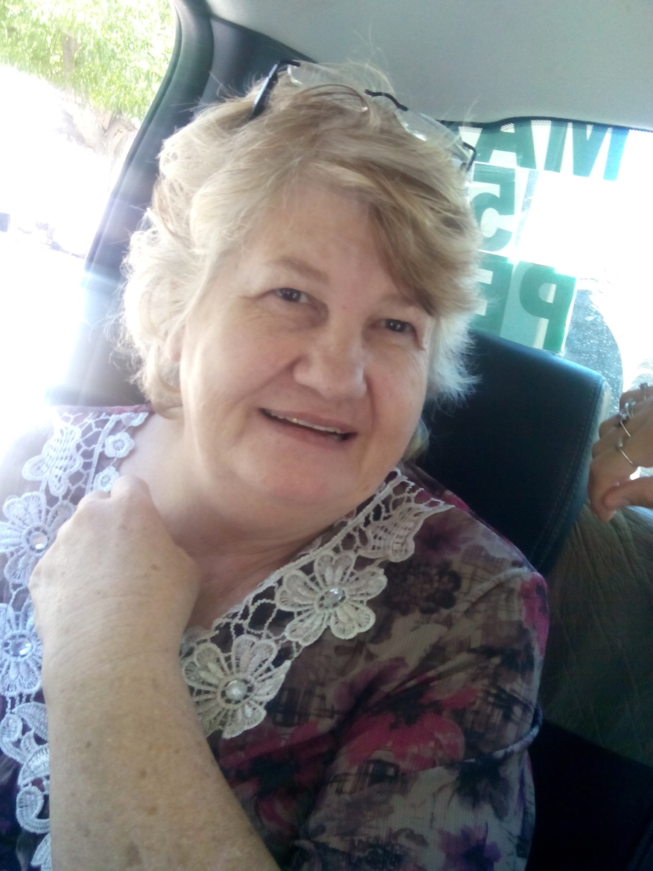
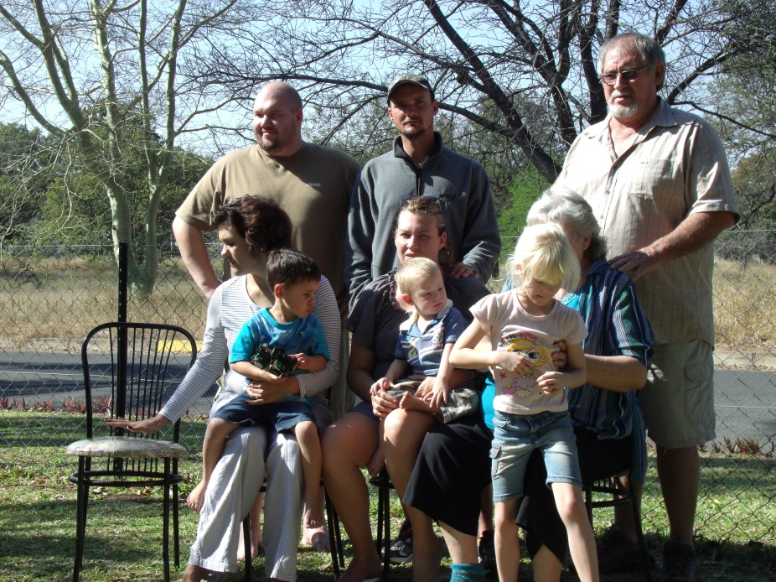

Slide 10
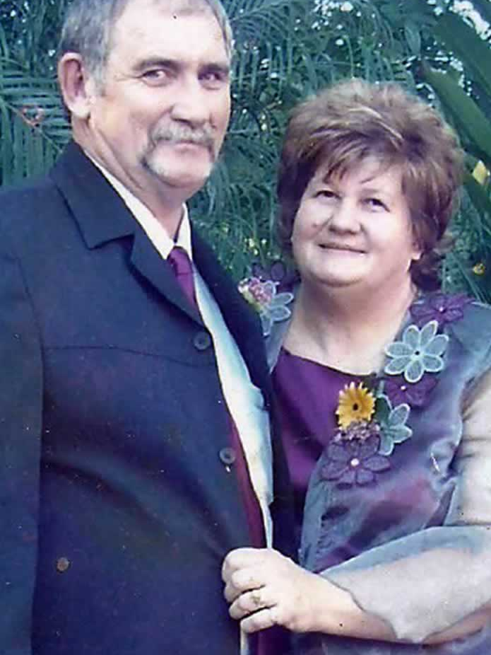

Slide 11
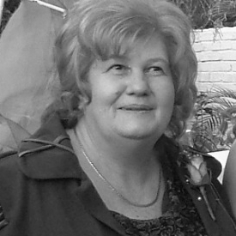
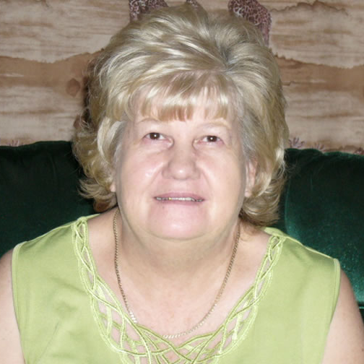
My Ma is my Vriend my Maaitjie, My Siener, Wysheid my Inspirasie
My Ma ek is lief vir Jou,
Meer as Ma kon dink of Sou…

